Slide 1

TRƯỜNG ĐẠI HỌC CÔNG NGHỆ THÔNG TIN
KHOA KHOA HỌC VÀ KĨ THUẬT THÔNG TIN
THIẾT KẾ ỨNG DỤNG DI ĐỘNG THƯƠNG MẠI ĐIỆN TỬ
GVHD: ThS. VÕ NGỌC TÂN
SVTH:
22540002_PHAN TẤN CẢNH
22540003_NGUYỄN TẤN ĐẠT
22540006_HUỲNH TRUNG HIẾU

Slide 2
TÓM TẮT NỘI DUNG
CÔNG CỤ, CÔNG NGHỆ
THIẾT KẾ
KẾT QUẢ
KẾT LUẬN
TÀI LIỆU THAM KHẢO

Slide 3







1. CÔNG CỤ, CÔNG NGHỆ
BACK END
UI
DATABASE
TOOLS

Slide 4
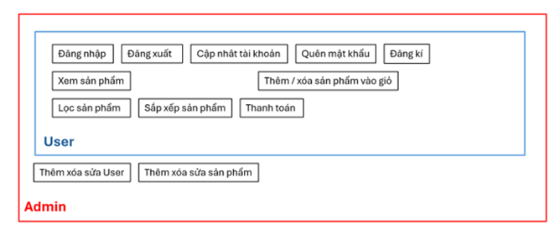
2. THIẾT KẾ (hệ thống)
Sơ đồ các usecase tổng quát

Slide 5
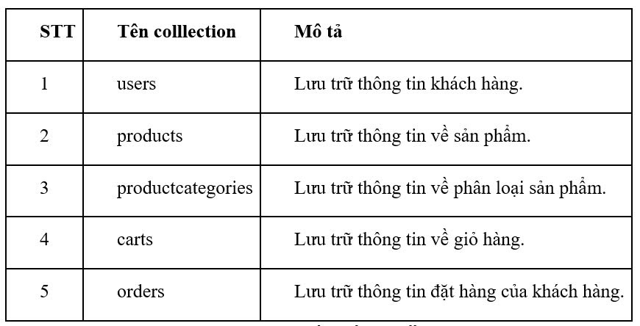
2. THIẾT KẾ (dữ liệu)
Bảng thống kê các collections

Slide 6
2. THIẾT KẾ (giao diện)
: Tương tác 2 chiều
: Tương tác 1 chiều
false
Is logged
true
Auth stack
Main tab
Login screen
Register screen
Home screen
Category top tab
Cart screen
Account screen
Email verification screen
Confirm order screen
Reset password screen
Add address screen
Address screen
Product Info screen
Product screen
Product screen
Product screen
Product screen
Product screen

Slide 7
3. KẾT QUẢ
LINK DEMO:
https://youtu.be/-uD5XiofwNU?si=bprXDUGyWzKpYWxM

Slide 8
4. KẾT LUẬN
Ưu điểm
Giao diện thân thiện, ưa nhìn
Cài đặt được các tính năng cơ bản của app bán đồ điện tử
Mã nguồn được cấu trúc và bảo mật tốt
Nhược điểm
Chưa triển khai kiểm thử sản phẩm
Tốc độ load trang còn chậm, chưa được tối ưu
Gặp nhiều khó khăn khi tiếp xúc với các công nghệ mới như NodeJS, React Native

Slide 9
4. KẾT LUẬN
Hướng phát triển:
Hoàn thiện hơn cơ chức năng phân quyền (thêm shipper).
Thực hiện kiểm thử sản phẩm để tìm và sửa các lỗi phát sinh.
Áp dụng các biện pháp nâng cao tính bảo mật cho ứng dụng và đảm bảo bảo mật thông tin tối đa cho người dùng.

Slide 10
5. TÀI LIỆU THAM KHẢO
[1] I. Tatomyr và V. Fedyshyn, Social and economic aspects of internet services market development, 1st a.b. OKTAN PRINT s.r.o., 2021. doi: 10.46489/saeaois-04.
[2] “PhongVu.vn | Laptop, PC, Màn hình, điện thoại, linh kiện Chính Hãng”. Truy cập: 27 Tháng Mười-Một 2024. [Online]. Available at: https://phongvu.vn/
[3] “Shopee Việt Nam | Mua và Bán Trên Ứng Dụng Di Động Hoặc Website”. Truy cập: 27 Tháng Mười-Một 2024. [Online]. Available at: https://shopee.vn
[4] “MongoDB Node Driver - Node.js Driver v6.11”. Truy cập: 27 Tháng Mười-Một 2024. [Online]. Available at: https://www.mongodb.com/docs/drivers/node/current/
[5] “Get Started with React Native · React Native”. Truy cập: 27 Tháng Mười-Một 2024. [Online]. Available at: https://reactnative.dev/docs/environment-setup
[6] “Getting Started | Redux Toolkit”. Truy cập: 27 Tháng Mười-Một 2024. [Online]. Available at: https://redux-toolkit.js.org/introduction/getting-started
[7] “lottie-react-native”, npm. Truy cập: 27 Tháng Mười-Một 2024. [Online]. Available at: https://www.npmjs.com/package/lottie-react-native

Slide 11
Q & A

Slide 12
Thank you!!!

